Slide 1



Уровень бедности населения
Кыргызской Республики в 2024 году
Ырыскан Калымбетова
Начальник управления статистики домашних хозяйств Нацстаткома
Notes:
Добрый день уважаемые пользователи официальной статитики. Позвольте вашему вниманию представить информацию об уровне бедности населения в Кыргызской Республике в 2024 году.

Slide 2
Нормативно - правовая база
Закон Кыргызской Республики от 26 мая 2009 года N 170 «О гарантированных государственных минимальных социальных стандартах»
Постановление Правительства Кыргызской Республики от 25 марта 2011 года № 115 «Об утверждении Методики определения черты бедности»
Закон Кыргызской Республики «Об официальной статистике» от 8 июля 2019 года № 82
Постановление Правительства Кыргызской Республики «О статистике выборочных обследований домашних хозяйств» от 17 января 2004 года №25
Ежегодная статистическая программа
Notes:
Уровень бедности рассчитывается в соответствии с Законом «О гарантированных государственных минимальных социальных стандартах», Постановлением Правительства Кыргызской Республики «Об утверждении Методики определения черты бедности», а также постановлением Правительства Кыргызской Республики «О статистике выборочных обследований домашних хозяйств».
Результаты оценок измерения благосостояния населения в Кыргызской Республике произведены на основе выборочного интегрированного обследования бюджетов домашних хозяйств и рабочей силы с ежеквартальным охватом 5016 домашних хозяйств.

Slide 3
Черта бедности и черта крайней бедности в Кыргызской Республике
(сомов в месяц на душу населения)
Уровень бедности и уровень крайней бедности в Кыргызской Республике
Notes:
Для оценки уровня бедности в качестве порогового значения была применена черта бедности 2023 года (62 999), проиндексированная на среднегодовой индекс потребительских цен 2024 года (101,7% прод.товары и безалког. напитки; 107,7%-непродтовары). Стоимостная величина общей черты бедности в 2024 году составила 65 417 сомов в год на душу населения (5 451,42 в месяц), крайней – 41 349 сом (3 445,74 в месяц).
Уровень бедности в 2024 году составил 25,7 процента и снизился по сравнению с предыдущим годом на 4,1 процентных пункта, крайняя бедность сложилась на уровне 2,7 процента и по сравнению с предыдущим годом снизилась на 2,3 процентных пункта.
В 2024 году за чертой бедности проживало 1 млн. 871 тыс. человек, а за чертой крайней бедности – 198 285 человек.
Из численности населения, отнесенного к категории бедных, около 62 % проживали в сельской местности.

Slide 4
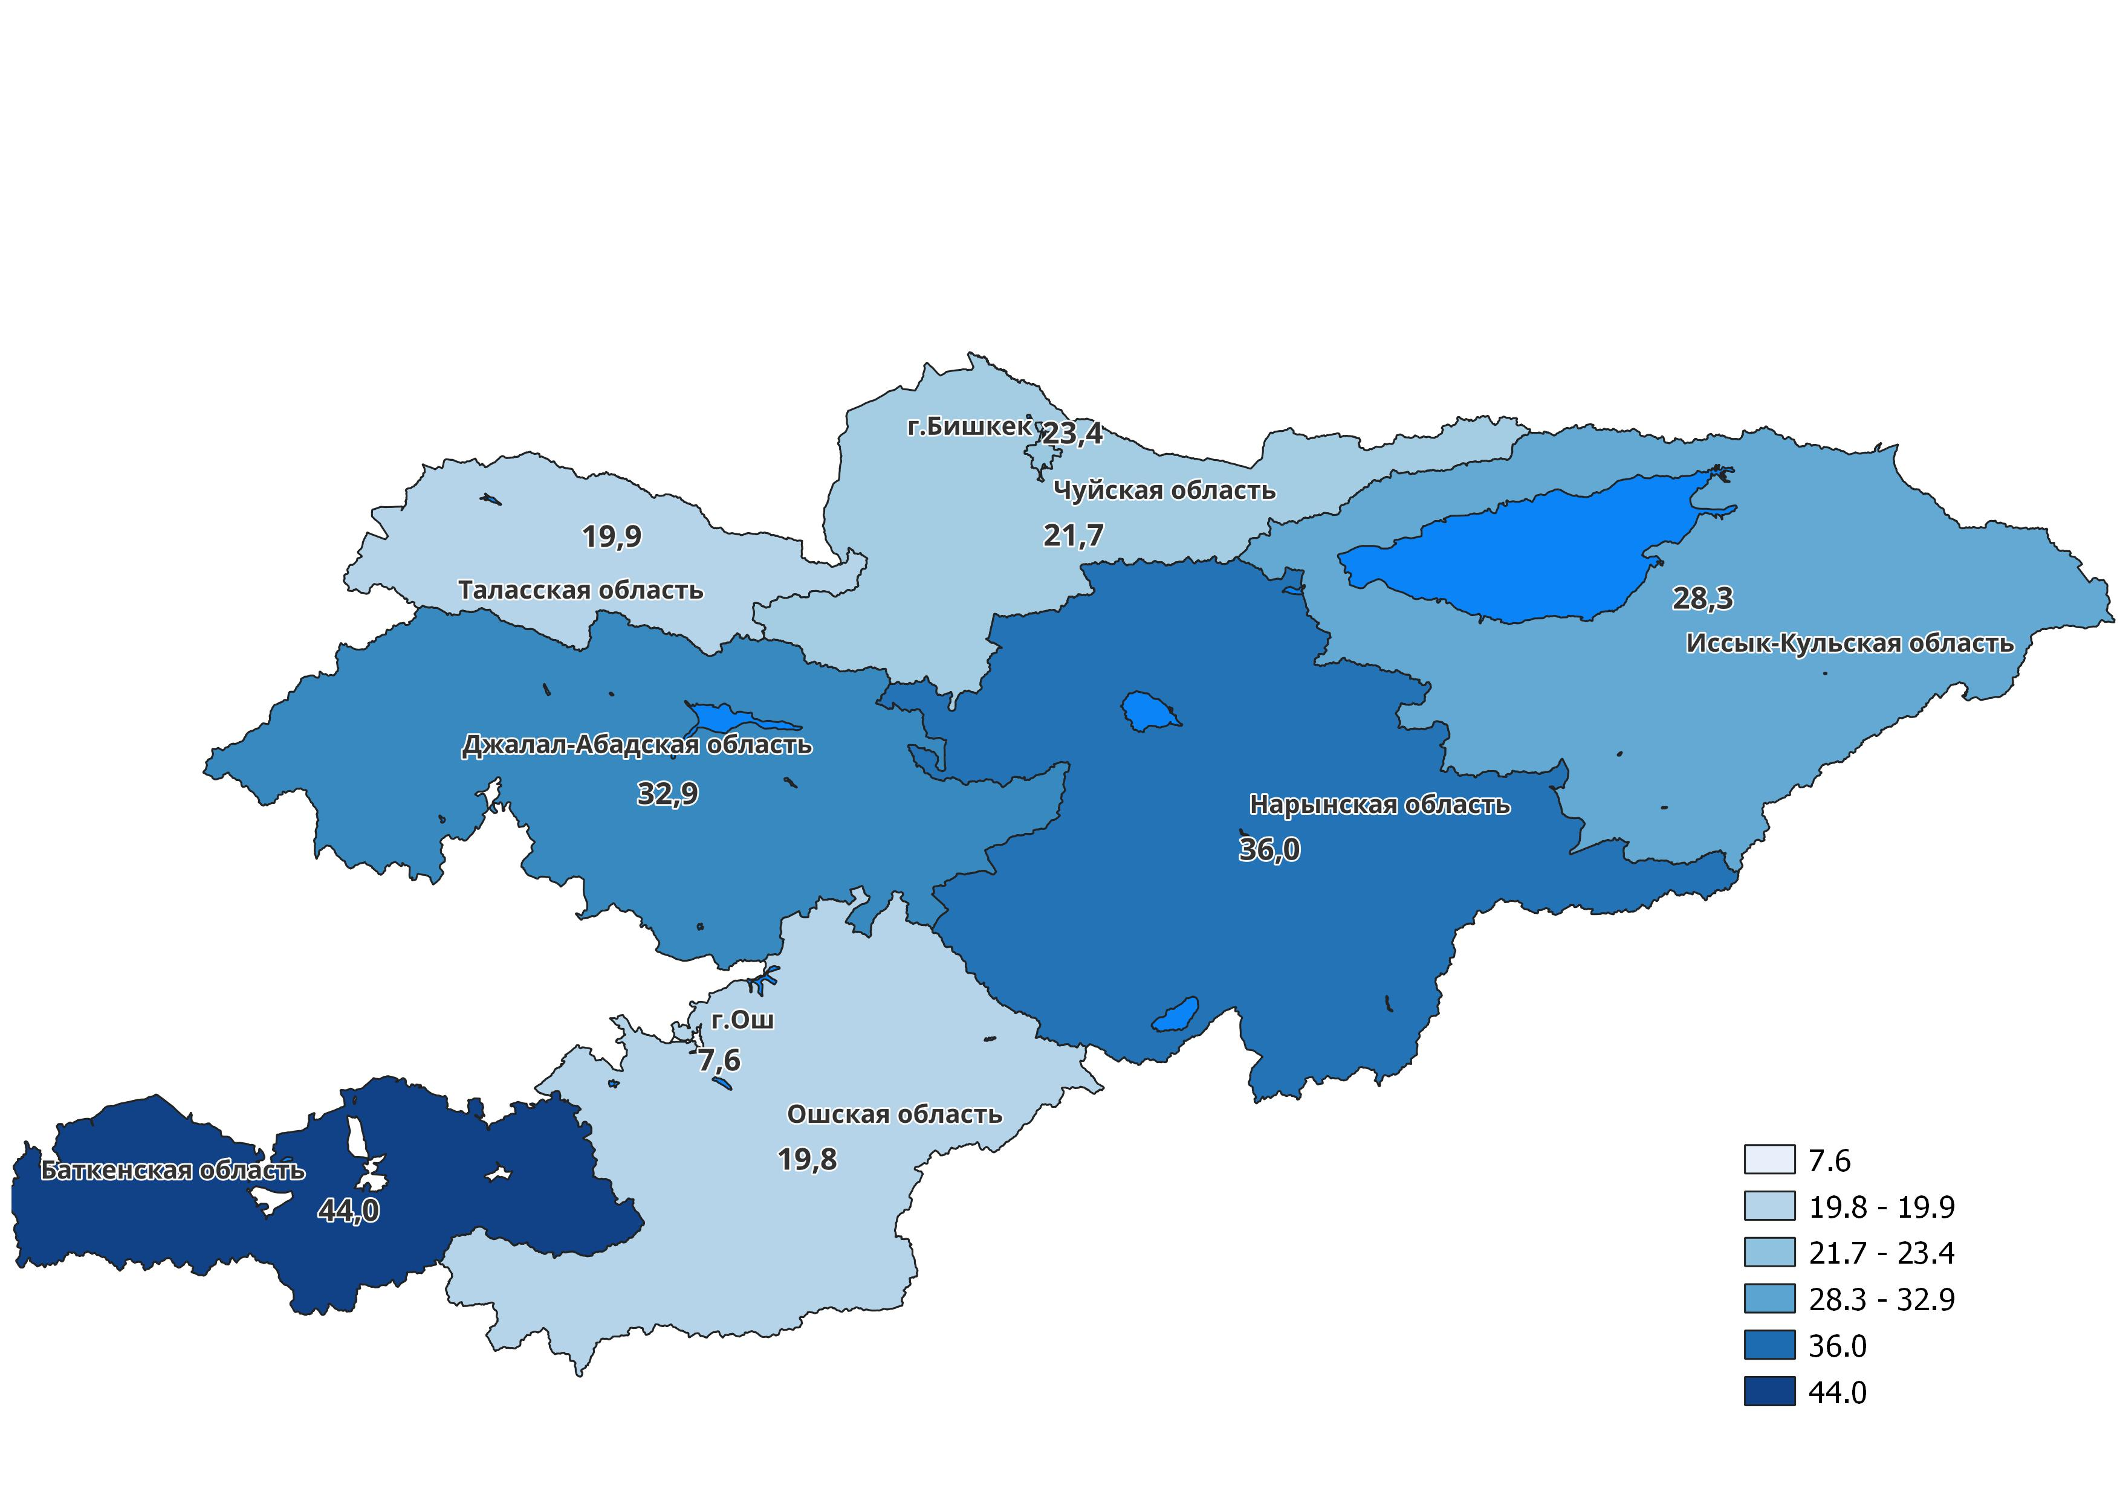
Уровень бедности населения по территории в 2024 году
(в процентах)
Кыргызская Республика – 25,7 %
Notes:
Распространенность бедности по регионам страны неравномерна. В 2024 году высокий уровень бедности по сравнению с другими областями наблюдался в Баткенской (44,0 %), Нарынской (36,0 %) Джалал-Абадской (32,9 %) и Иссык-Кульской областях (28,3%).
В 2024 году уровень бедности по сравнению с предыдущим годом снизился во всех областях республики. Так, уровень бедности в Чуйской области снизился на 4,9 процентных пункта, в Баткенской – на 4,1, Таласской – на 3,3, ДжалалАбадской - на 3,2 процентных пункта, в Иссык-Кульской и Нарынской областях – на 2,6 и 2,1 процентных пункта, соответственно. Также значительное снижение уровня бедности наблюдалось в городе Бишкек – на 9,0 процентных пункта и в городе Ош – на 6,3 процентных пункта.

Slide 5
Уровень бедности населения по типу местности в 2024 году
Городские поселения, 2024
Сельская местность, 2024
(в процентах)
(в процентах)
Уровень бедности в городских поселениях
Уровень бедности в сельской местности
(в процентах)
(в процентах)
Notes:
Уровень бедности в сельской местности составил 27,8 процентов и снизился на 1,8 процентных пункта. В городских поселениях – 22,9 процента и снизился на 7,3 процентных пункта.
В 2024 году наиболее высокий уровень бедности наблюдался в сельской местности Баткенской области (45,2 %), Нарынской (38,7 %) и Джалал-Абадской (33,8 %) областей, а наиболее высокий уровень бедности в городских поселениях отмечен в городах Баткенской (41,8 %), Ошской (34,3 %) и Джалал-Абадской (31,3 %) областей.

Slide 6
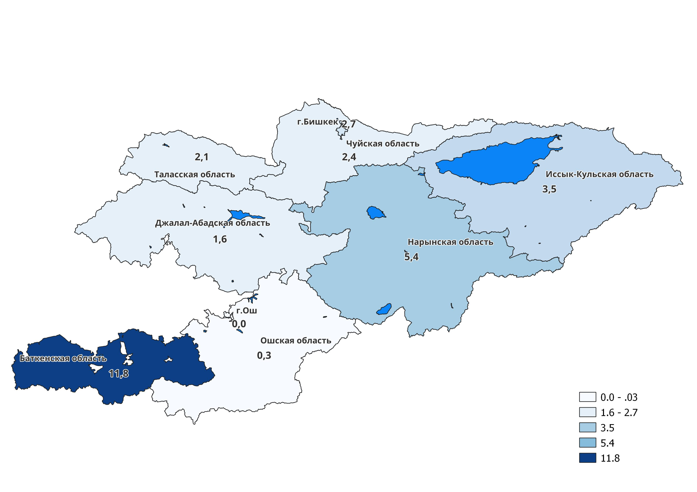
Уровень крайней бедности населения по территории в 2024 году
(в процентах)
Кыргызская Республика – 2,7 %
Notes:
Уровень крайней бедности в 2024 году в целом по республике составил 2,7 процента и сравнению с предыдущим годом снизился на 2,3 процентных пункта.
За чертой крайней бедности проживали 198 тысячи человек, из которых 58,5 процента являлись жителями сельских населенных пунктов.
Крайняя бедность, как и общий уровень бедности в стране, снизилась повсеместно. В Баткенской области уровень крайней бедности снизился на 4,3 процентных пункта, Иссык-Кульской – на 3,7, Джалал-Абадской - на 3,4, в Таласской и Чуйской областях - на 2,1 процентных пункта. В городе Бишкек уровень крайней бедности снизился на 3,0 процентных пункта, а в городе Ош -на 1,4 процентных пункта.

Slide 7
Уровень детской бедности в 2024 году
(в процентах)
Уровень детской бедности в 2024 году
Уровень крайней детской бедности в 2024 году
(в процентах)
(в процентах)
Notes:
С 2016 по 2019 гг. наблюдалось устойчивое снижение уровня детской бедности. Как в целом по республике, так и по городским поселениям и сельской местности. Резкий рост детской бедности наблюдается после 2019 года. Основные причины — это экономический кризис, вызванный пандемией COVID-19, снижением доходов населения и ограничениями в экономической активности населения. Пик роста приходится на 2022 год. Особенно резко выросла бедность именно в городах. С 2023 года, мы наблюдаем улучшение ситуации, и показатели детской бедности идут на спад. Доля детей в возрасте 0-17 лет, проживавших в 2024 году в бедных домохозяйствах, уменьшилась на 3,6 процентных пункта и составила 33,1 % (954 508 человек);
Доля крайней детской бедности снизилась на 3 процентных пункта от уровня предыдущего года, составив 3,9 %, в условиях крайней бедности проживало (111 926 детей в возрасте 0-17 лет);

Slide 8
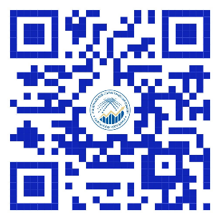
Более подробная информация о показателях уровня бедности доступна на официальном сайте Национального статистического комитета Кыргызской Республики по ссылке www.stat.gov.kg
Notes:
Более подробная информация о показателях уровня бедности доступна на официальном сайте Национального статистического комитета Кыргызской Республики по ссылке www.stat.gov.kg

Slide 9

Спасибо за внимание!
Notes:
Спасибо за внимание!

